Slide 1

SÉRIE 1 - VAREJO
TOTVS - Série 1 Varejo Roadshow - Versão 12.04

Slide 2
HOJE FALAREMOS SOBRE
NOVAS FUNCIONALIDADES

Slide 3

NOVAS FUNCIONALIDADES

Slide 4

1. Adaptação da lei “Olho no imposto”
Contempla informações dos impostos na emissão do cupom fiscal e envio da NF-e. Possibilitando saber aproximadamente o valor do imposto dos produtos Adquiridos.

Slide 5

2. NF-e Layout 3.10
Inclusão a opção do novo layout da NF-e (3.10), para o envio ao SEFAZ.

Slide 6
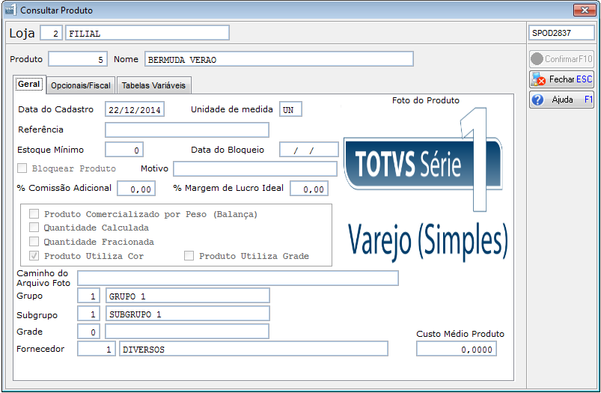
3. Transmissão dos dados dos produtos para Filiais.
Não visualizar o campo “Último preço de aquisição” caso parâmetro esteja habilitado. As demais franquias, não pode saber do preço de aquisição.

Slide 7
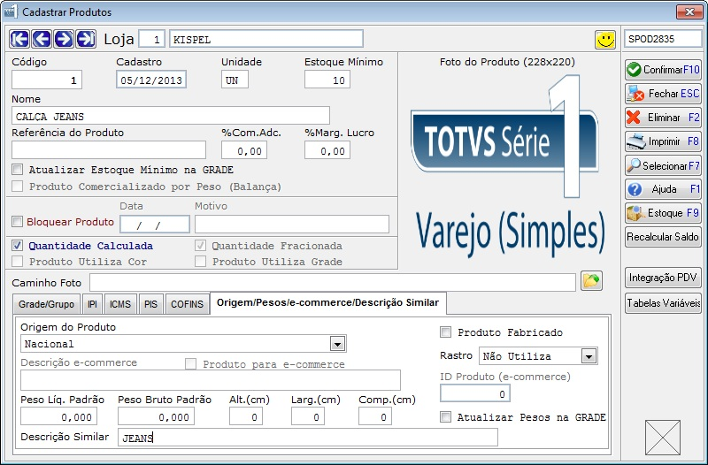
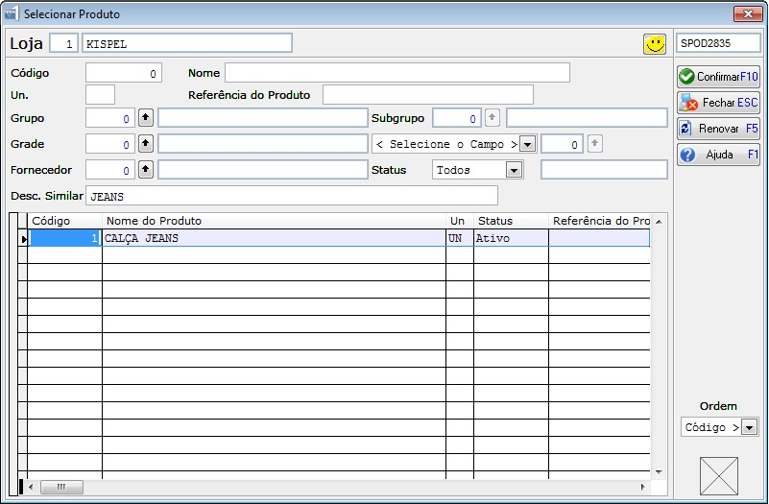
4. Busca do Produto. (Descrição Similar).
Possibilidade de buscar o produto, por um produto Similar. Desde que o mesmo esteja cadastrado. Afim de dar opção de compra, quando se esgotar o estoque.

Slide 8

5. Integração CIASHOP. (Fase I – Em construção)
Possibilidade de Utilizar o CiaShop como outra opção de E-commerce. Terminamos a primeira parte, sendo assim faltando a parte de ativação.

Slide 9
José Carlos de Souza FH
Série 1 - Varejo
Jose.filho@totvs.com.br

